Slide 1
Talleres integrados III: Diagnóstico a primera vista.
Aprobado por Dr. Arrarte
Ana Fernández Barragán (Nº exp: 2008)
Servicio de Medicina Digestiva – HGUA
Curso 2018/19

Slide 2
PRESENTACIÓN DEL CASO
Mujer de 65 años que acude a urgencias por dolor abdominal, náuseas y vómitos de 48h de evol.
No RAMc, no FRCV y no hábitos tóxicos. No antecedentes médicos ni qx.
Refiere en el último mes:
Cuadro constitucional con pérdida de 5kg de peso.
Cambio en el ritmo intestinal, alternando diarrea y estreñimiento.
Dolores en hipogastrio de tipo retortijón intermitentes que empeoran con la ingesta y que se han acentuado en los últimos días acompañándose de vómitos.
Ruidos abdominales hidroaéreos acentuados.
Última deposición hace 48h sin productos patológicos.
Exploración: abdomen distendido con dolor a la palpación difusa predominante en hipogastrio. Ruidos hidroaéreos aumentados. Leve timpanismo difuso. Resto de la exploración sin alteraciones.
AS: Leucocitosis con desviación a la izq. Resto normal.
Rx abdomen: dilatación marcada de asas de ID.
Ante el resultado de la Rx y el contexto clínico de la paciente se solicitan las siguientes pruebas:

Slide 3
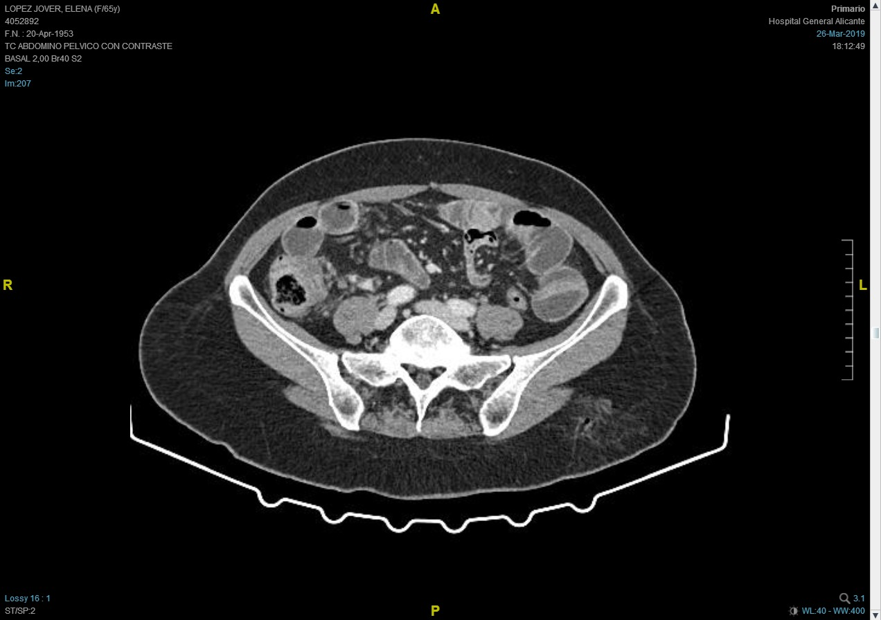
TAC Abdómino-Pélvico con contraste

Slide 4
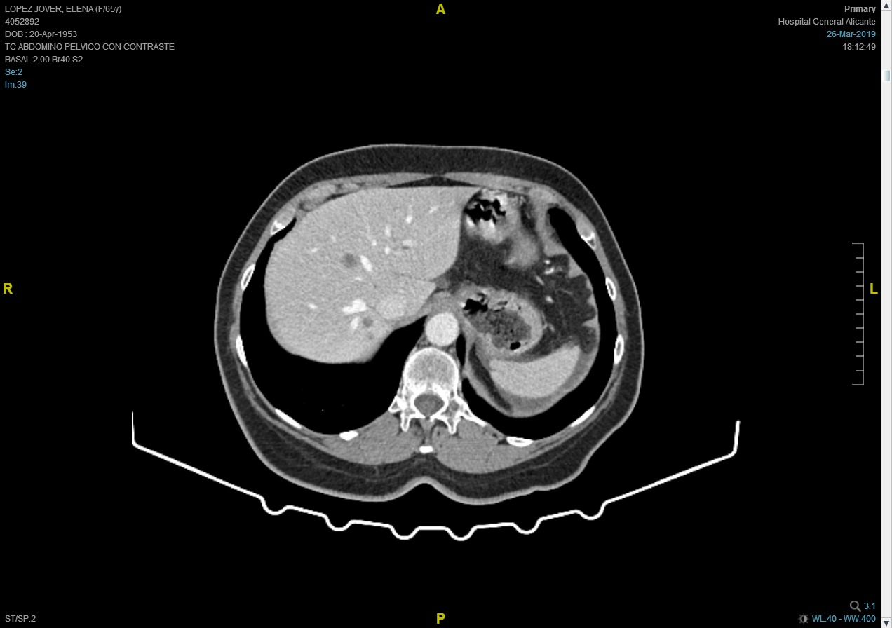
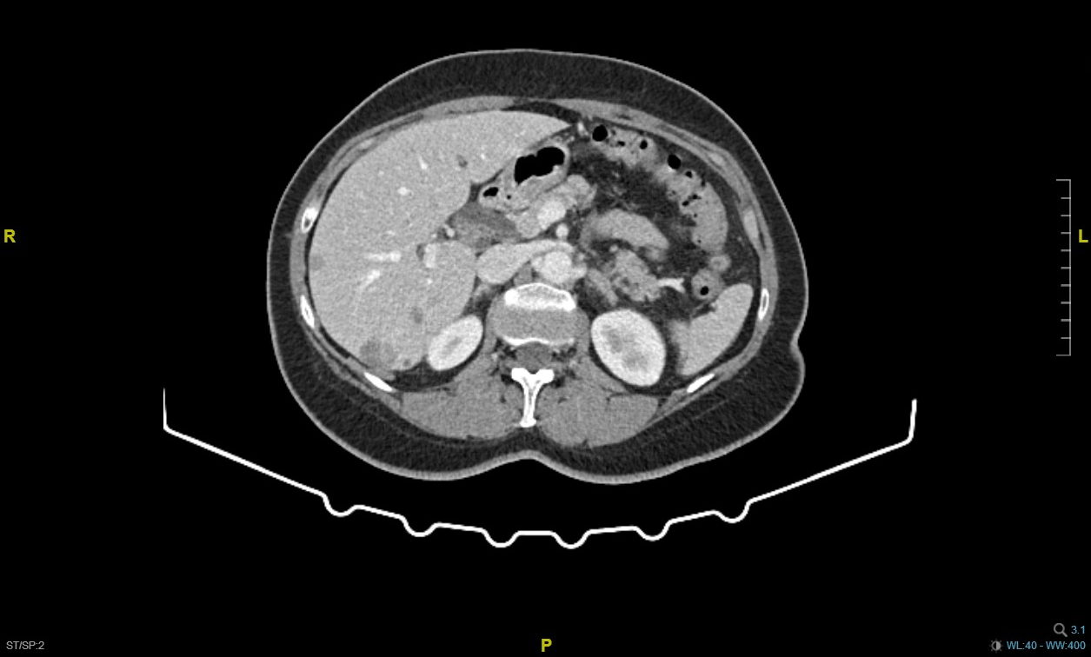
TAC Abdómino-Pélvico con contraste

Slide 5
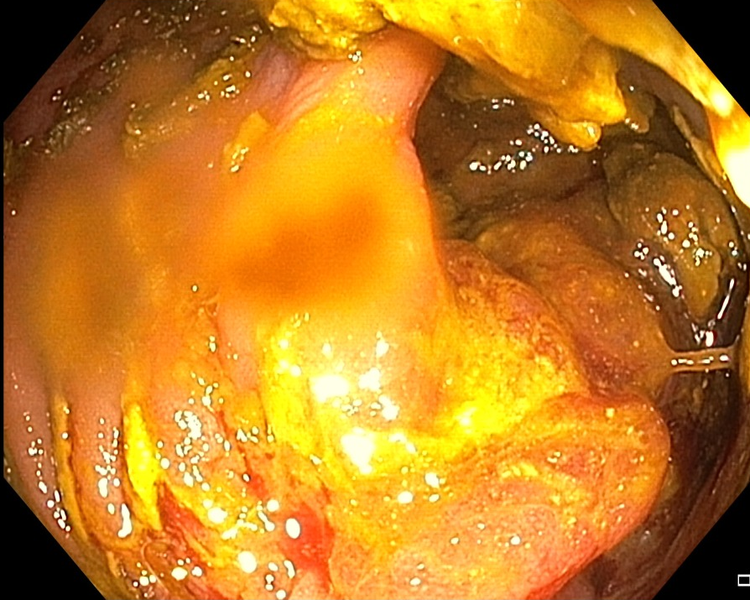
Colonoscopia

Slide 6
DIAGNÓSTICO
TAC Abdómino-Pélvico con contraste:
Dilatación generalizada de íleon y algunas asas de yeyuno.
Engrosamiento mural concéntrico en íleon terminal invadiendo válvula ileocecal y ciego.
Múltiples lesiones hepáticas que sugieren malignidad.
Colonoscopia: lesión neoplásica exofítica y ulcerada en ciego que afecta a la vávula ileocecal.
Biopsia colon: adenocarcinoma intestinal.
Biopsia LOE hepática: metástasis de adenocarcinoma intestinal.
DIAGNÓSTICO: Síndrome suboclusivo por adenocarcinoma intestinal con metástasis hepáticas.

